Slide 1
Argumentation
Toulmin’s argumentationsmodel

Slide 2
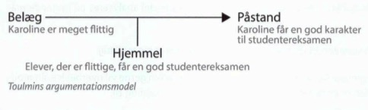
Den simple model

Slide 3
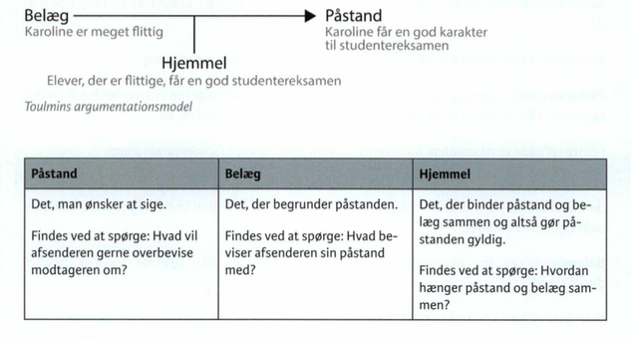
Den simple model

Slide 4
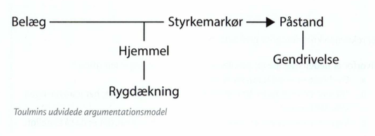
Den udvidede model

Slide 5
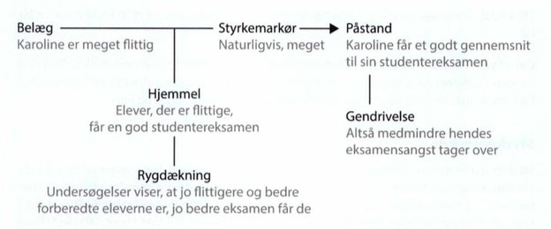
Den udvidede model

Slide 6
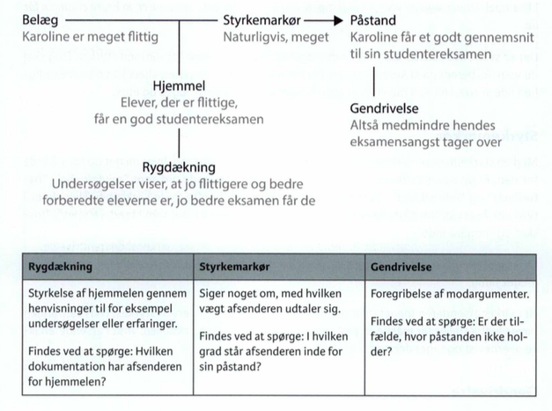
Den udvidede model

Slide 7
Prøv nu selv…
True crime-genren skaber frygt i samfundet
Kunstig intelligens truer flere job end den skaber,
E-sport bør anerkendes som en rigtig sportsgren,
Computerspil gør ikke børn voldelige
Reklamer for usund mad bør forbydes
Rygning burde gøres strafbart
Kødet skal være dyrere for at bekæmp klimaforandringer
Mere politi skaber ikke mindre kriminalitet
Elbiler bør være fri for afgifter
Sociale medier gør folk passive
Influencere bør holdes juridisk ansvarlige for vildledende reklamer og skadelig adfærd.

